Slide 1

Monitorización de redes sociales:
Celia Cabello Navarro
Data Science

Slide 2
01. CASO
Cliente: Aceleradora de Talento Digital
Objetivo: Medir el impacto de su marca y acciones comerciales en Twitter

Slide 3
01
02
03
04
DATABASE
DATA ANALYSIS
NLP
CONCLUSIONES
Webscrapping y despliegue en Cloud (AWS)
Análisis exploratorio de los datos y visualizaciones
Modelo de análisis de sentimiento y predicciones
Aplicaciones e ideas de mejora para el futuro

Slide 4

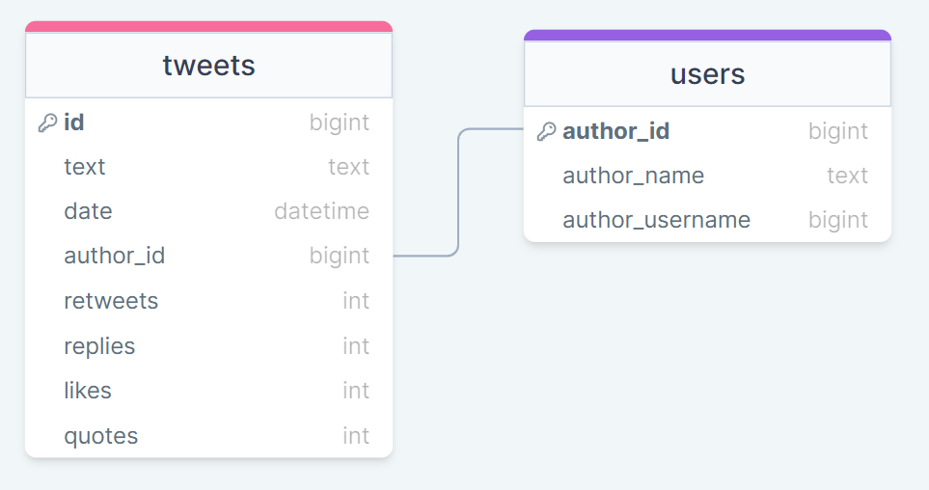
DATABASE

Slide 5
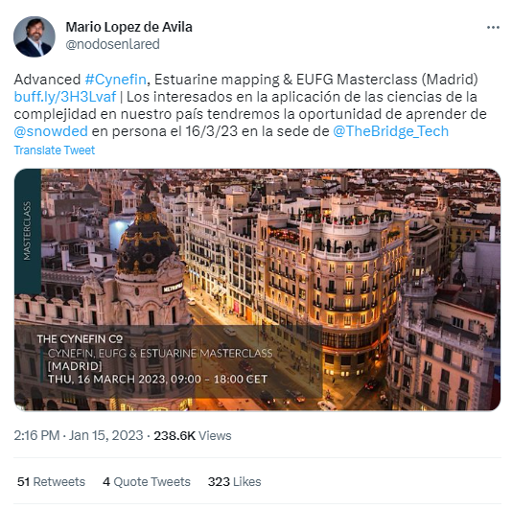
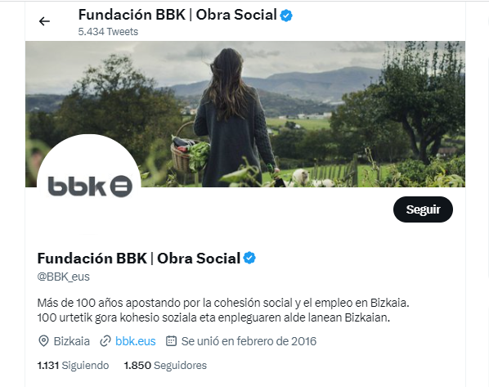
DATA ANALYSIS: GREATEST HITS
Usuario que más menciona a The Bridge
Tweet con mayor repercusión

Slide 6
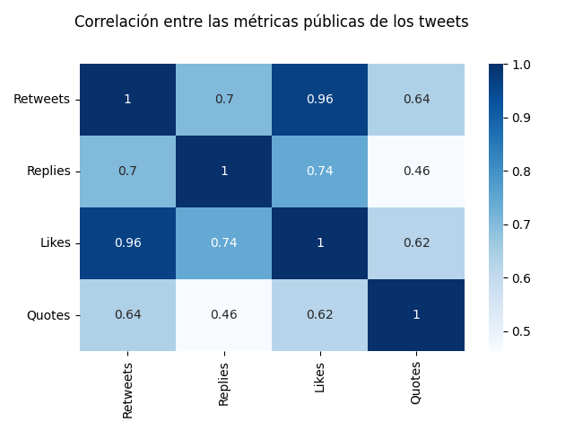
DATA ANALYSIS
Correlación casi perfecta entre Likes y Retweets (96%)
Correlación muy alta entre Likes y Replies (74%) y entre Retweets y Replies (70%)

Slide 7
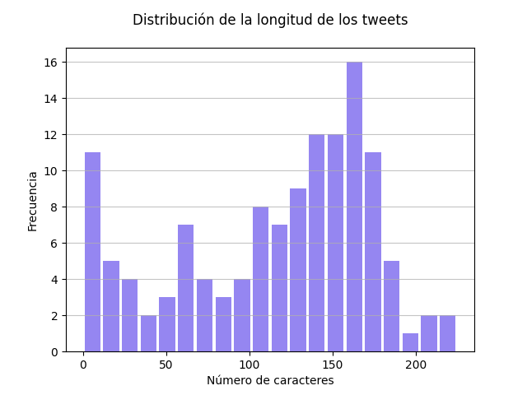
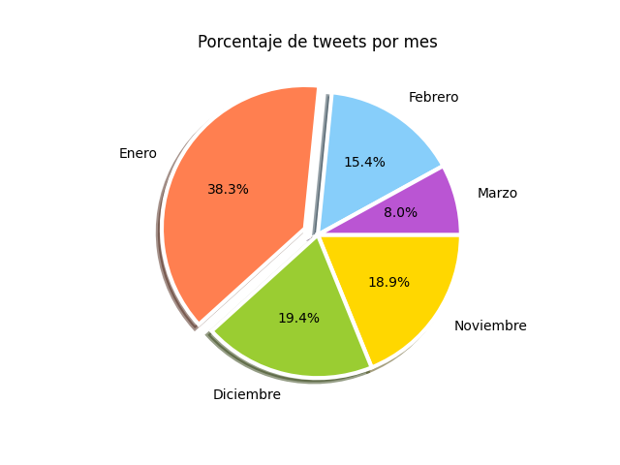
DATA ANALYSIS

Slide 8
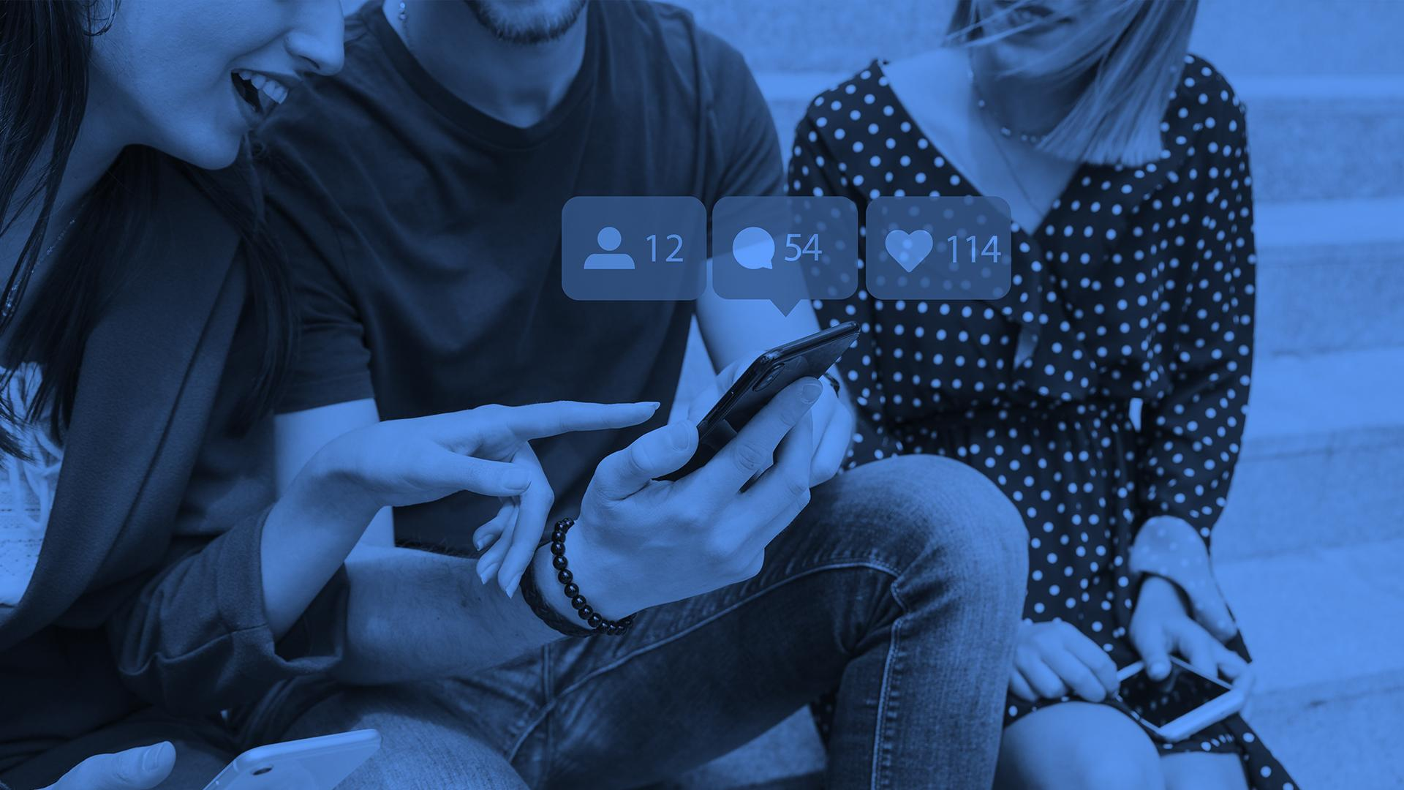
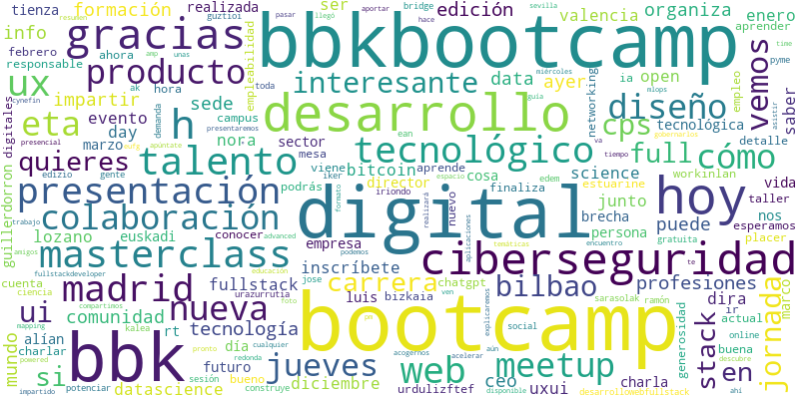
A PICTURE IS WORTH A THOUSAND WORDS… OR NOT?

Slide 9
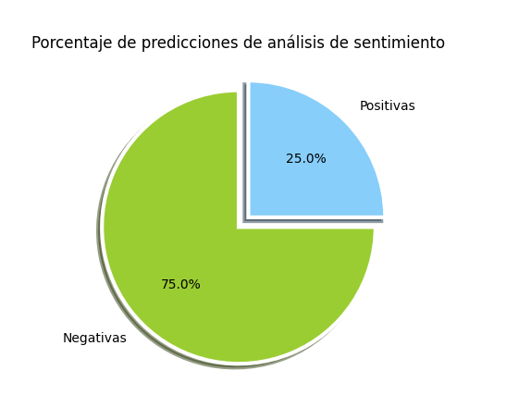
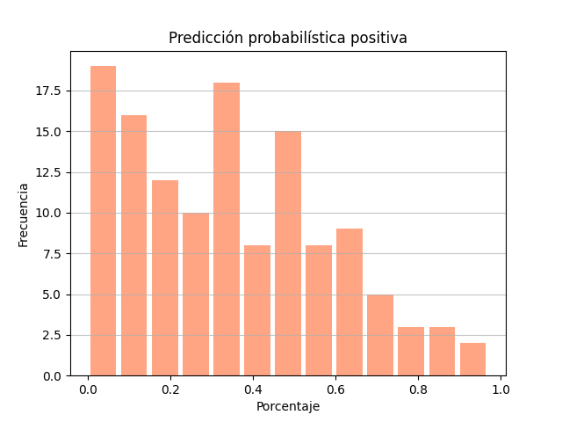
ANÁLISIS DE SENTIMIENTO (NLP)

Slide 10
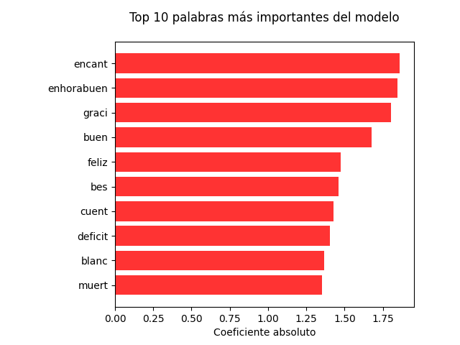
ANÁLISIS DE SENTIMIENTO (NLP)
Problema:
¿Palabras demasiado neutras, técnicas, poco emocionales?

Slide 11
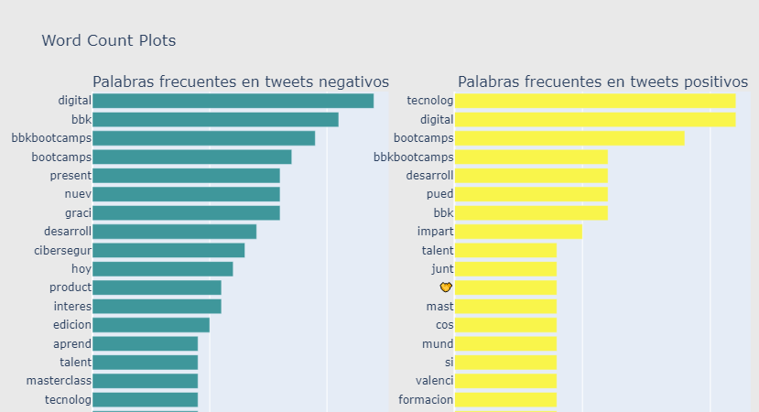
ANÁLISIS DE SENTIMIENTO (NLP)
Problema:
¿Palabras demasiado neutras, técnicas, poco emocionales?

Slide 12
CONCLUSIONES E IDEAS DE MEJORA
DATA ANALYSIS
MACHINE LEARNING
APP
Análisis más exhaustivo (otras redes, intervalo más extenso, grafos…)
Mejorar el modelo predictivo (parámetros, train data, aprendizaje no supervisado…)
Automatizar la obtención y análisis de datos para futuros clientes

Slide 13

¡GRACIAS!
¿Alguna pregunta?
https://github.com/celiacnavarro/
celiacnavarro@gmail.com

